Slide 1


Slide 2
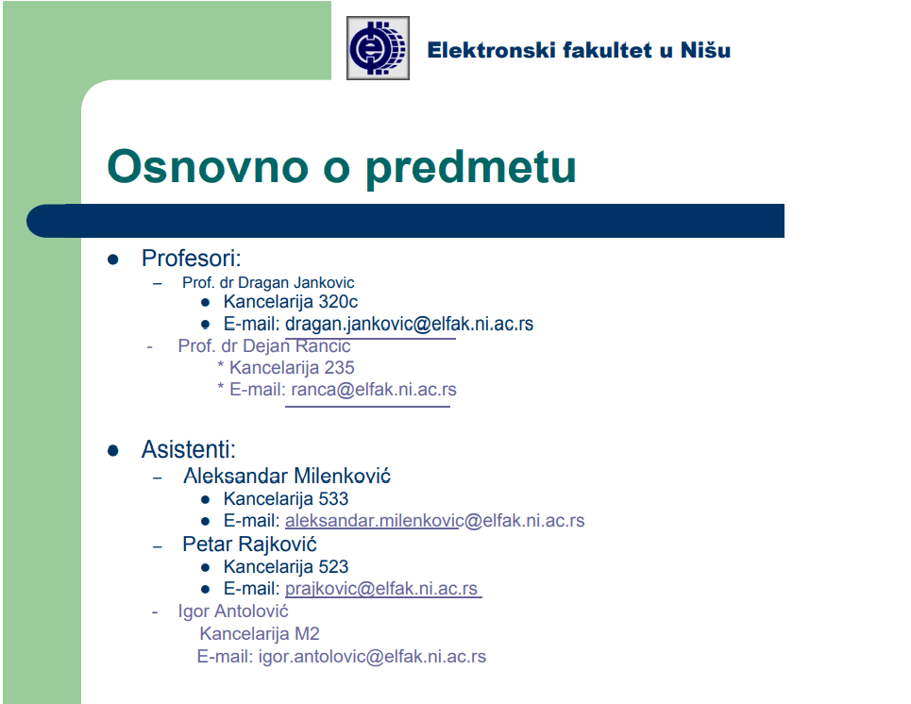


Slide 3
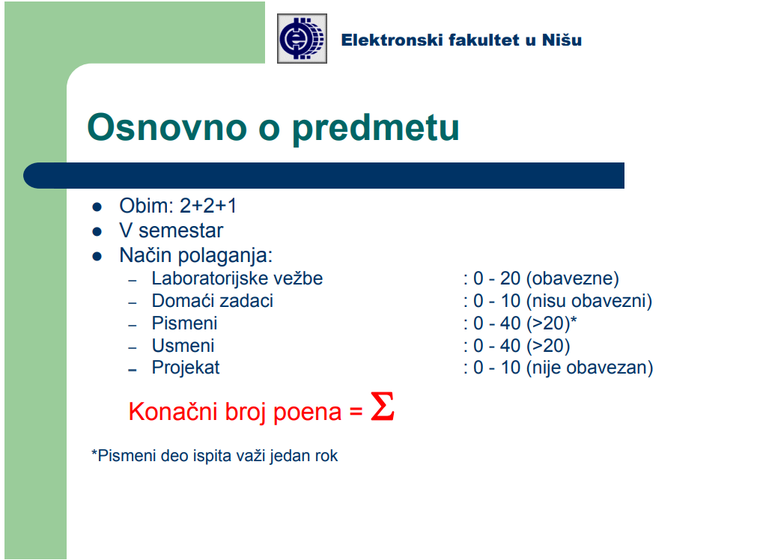

Slide 4
ИЗ КАРТОНА ПРЕДМЕТА
ЦИЉ ПРЕДМЕТА - Увођење студената у област објектно оријентисаног (ОО) пројектовања софтвера и упознавање са основним методологијама, техникама и принципима за објектно оријентисано пројектовање.

Slide 5
ИЗ КАРТОНА ПРЕДМЕТА
ИСХОД ПРЕДМЕТА - Познавање основних принципа ОО пројектовања софтвера.Познавање основних методологија и техника за ОО пројектовање софтвера.Познавање пројектних образаца за ОО развој софтвера.Познавање UML обједињеног језика за моделирање.Оспособљеност за самостално пројектовање објектно оријентисаних апликација и њихова реализација коришћењем програмског језика Visual C#.

Slide 6
ИЗ КАРТОНА ПРЕДМЕТА
ТЕОРИЈСКА НАСТАВА - Преглед метода и техника за ОО пројектовање. Објектно оријентисано пројектовање коришћењем UML обједињеног језика за моделирање. Идентификација елемената пројекта. Идентификација пројектних механизама. Опис run-time архитектуре. Пројектовање Use-Case дијаграма. Пројектовање подсистема. Пројектовање класа: структура класа, моделирање стања, релације између класа. Пројектни обрасци. Имплементациони модел. Пројектовање компонената. Дистрибуирање апликације кроз Web сервисе. Предност компонената са једноставнијим класама. Декомпозиција система по процесорима, задацима и нитима. Пресликавање пројекта на конкурентни систем. Пример ОО пројекта реалног система.

Slide 7
ИЗ КАРТОНА ПРЕДМЕТА
ПРАКТИЧНА НАСТАВА - Рачунске вежбе. Практичан рад на пројектовању и програмирању ОО Windows апликација коришћењем UML-a и програмског језика Visual C#

Slide 8
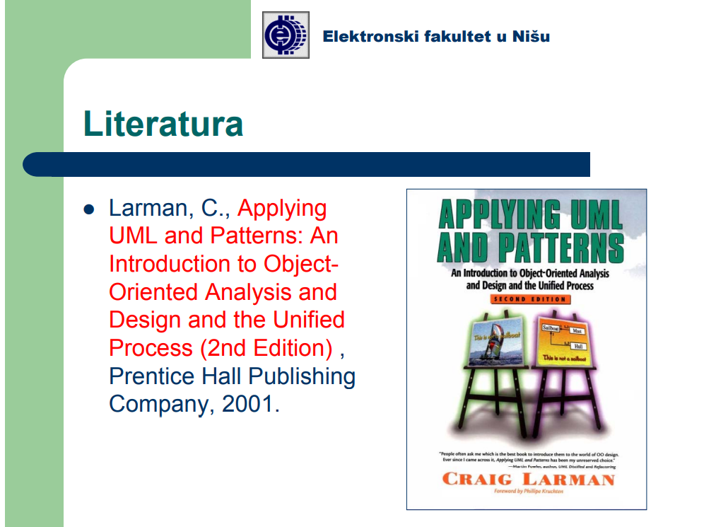
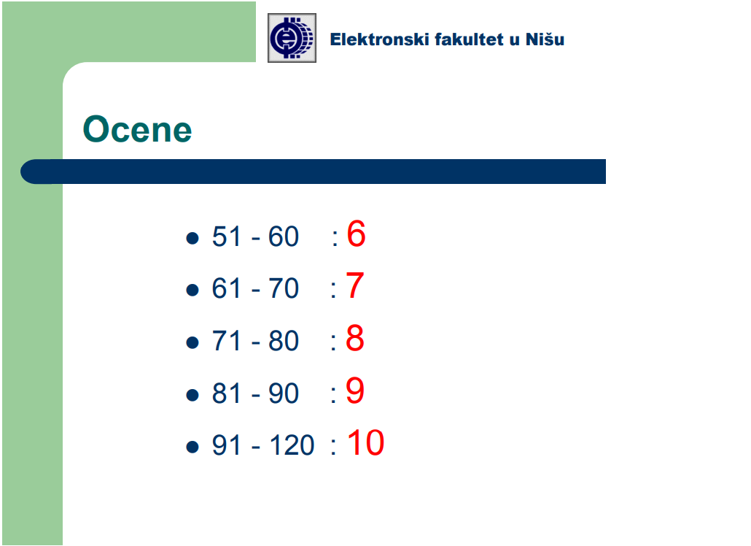

Slide 9
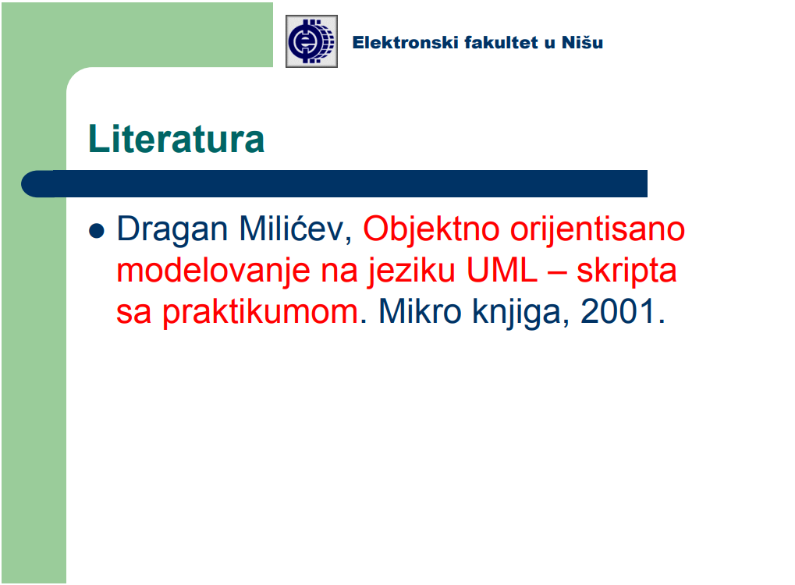

Slide 10
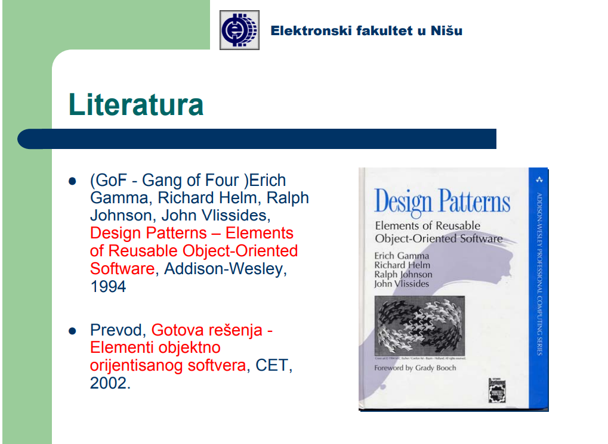

Slide 11
Modeli razvoja softvera
Objektno orijentisano projektovanje
- Elementi softverskog inženjerstva -

Slide 12
Objektno orijentisano projektovanje
Softverska kriza
Evidentirana: Oktobar 1968, Oktobar 1969, NATO konferencija :
“Software Engineering techniques”
Ispoljava se kroz:
  Loš kvalitet softverskih projekata,
  Niska produktivnost,
  Cena razvoja softvera visoka,
  Dugo vreme realizacije softvera.
Povezano sa: nekoordiniranim i nestrukturnim programiranjem (hacking)
Uticala na: nova istraživanja i razvoj nove inženjerske discipline “Softversko inženjerstvo”

Slide 13
Objektno orijentisano projektovanje
Izlaz
Poboljšanje procesa proizvodnje softvera,
Poboljšanje kvaliteta softvera,
Intenzivan razvoj modula i sredstava za održavanje softvera,
Intenzivan razvoj tehnika i metoda za razvoj i održavanje softvera
Softversko inženjerstvo
Metode
Hacking
Modeli
Alati i koncepti

Slide 14
Objektno orijentisano projektovanje
Rezultat
Strukturno programiranje (1970)
Modularno programiranje
Rekurzivno programiranje
Pojava CASE alata (1980)
RAD okruženja
Logičko programiranje
Objektno orijentisano programiranje (OOP) (1990)
Objektno orijentisano modelovanje
Simboličko programiranje
Vizuelno programiranje

Slide 15
Objektno orijentisano projektovanje
Osnovne paradigme (stilovi) programiranja
Proceduralno-orijentisan (algoritmi)
Objektno orijentisan (klase i objekti)
Logički orijentisan (ciljevi, često izraženi predikatskim računom)
Pravilima orijentisan (if-then pravila)
Ograničenjima orijentisan (invarijantne relacije)
Objektno orijentisani stil
najbolje prilagodjen najširem skupu aplikacija
često služi kao radni okvir u kome se koriste drugi stilovi

Slide 16
Objektno orijentisano projektovanje
Softverski proizvod - softver
Program
x 3
Programski paket
x 3
x 3
Složenost
x 9
x 3
Programski
proizvod
Složeni (otvoreni)
Programski paketi

Slide 17
Objektno orijentisano projektovanje
Program:
Razvija ga jedan programer
Jedna celina
Jedan proizvodjač - jedan korisnik: autor
Upotrebljiv na autorovom sistemu za koji je razvijen
primer: Adresar razvijen u Visual Basicu
Programski proizvod:
Razvija ga tim
Potpuno testiran i dobro dokumentovan
Više pojedinačnih korisnika
Specijalizovani za jedan tip posla
Dostupni za različita okruženja
primer: Microsoft Word

Slide 18
Objektno orijentisano projektovanje
Programski paket:
Sadrži više programa za različite poslove
Komponente su funkcionalno povezane
Dobro definisan interface izmedju komponenata
Jedan kupac sa mnogo korisnika
primer: Informacioni sistem jedne firme
Složeni programski paket:
Kombinuje osobine:
Programa (kompletna celina)
Programskog proizvoda (programi povezani u celinu,
koordinirane komponente, više korisnika)
Programskog paketa (razvija ga tim, potpuno testiran, radi na različitim platformama, više kupaca)

Slide 19
Objektno orijentisano projektovanje
Kvalitet softvera
Funkcionalnost
Pouzdanost
Efikasnost
Odgovarajući korisnički interfejs
Adekvatna dokumentacija
Transparentnost
Mogućnost lakog održavanja
Adaptivnost

Slide 20
Objektno orijentisano projektovanje
Cilj softverskog inženjerstva:
Sa što manje napora doći do kvalitetnog i pouzdanog softvera
Povećanje produktivnosti rada programera
Proizvodnja softvera
Niz različitih medjusobno zavisnih faza
Faze disjunktne
Nakon završetka svake faze kontrolna tačka

Slide 21
Objektno orijentisano projektovanje
Životni ciklus softvera
Period od trenutka identifikacije potreba za softverskim proizvodom
do trenutka prestanka korišćenja softverskog proizvoda
šema životnog ciklusa softverskog proizvoda
Održavanje
projektovanje
Kodiranje
Testiranje
model
softver
Gotovi
softver
Ideje
Projektni
zahtevi
Ideje za novi
softver

Slide 22
Objektno orijentisano projektovanje
Faze u životnom ciklusu softvera
Iniciranje i definisanje projekta (definicija problema) - 3%
Analiza i specifikacija zahteva (specifikacija problema)- 3%
Idejno projektovanje – 7%
Detaljno projektovanje – 15%
Programiranje (Kodiranje)
Testiranje
Eksploatacija
Dokumentacija

Slide 23
Objektno orijentisano projektovanje
I - Iniciranje i definisanje projekta
Troši najmanje vremena
U definiciji problema izbeći kontradiktorne zahteve i nepotpunosti
Podfaze:
a) iniciranje projekta,
b) preliminarna analiza,
c) priprema projektnog zadatka
d) usvajanje projektnog zadatka

Slide 24
Objektno orijentisano projektovanje
1. Iniciranje projekta:
Bilo koje lice najčešće investitor
Sastoji od opisa problema i zadataka koje novi sistem treba da ispuni.
Rezultat ove faze je projektni zahtev koji sadrži:
a) opis problema
b) ciljeve uvodjenja novog sistema
c) kratak sadržaj funkcija koje novi sistem treba da realizuje
d) očekivane efekte i dobit
e) moguće korisnike
f) ograničenja
Rezultat je projektni zahtev

Slide 25
Objektno orijentisano projektovanje
2. Preliminarna analiza:
Vrši se ako projektni zahtev ima manjkavosti ili nedovoljne podatke za donošenje zaključaka.
Preciziranje se vrši ako u projektnom zahtevu ne postoji dovoljno precizan opis problema što je preduslov za dalje faze. U tom slučaju se projektni zahtev dopunjuje, precizira, izvode se intervjui sa kompetentnim osobama o validaciji projekta.
Posle izvršenih dopuna, ponovo se daje ocena o izvodljivosti.
U izvodljivost se uključuju: funkcionalna, tehnička, ekonomska, zakonska sredstva na osnovu kojih se daje ocena o izvodljivosti.

Slide 26
Objektno orijentisano projektovanje
3. Priprema projektnog zadatka: Sadrži:
opis problema koji se rešava,
ciljeve,
prednosti u odnosu na postojeće sisteme,
ograničenja,
moguće korisnike,
očekivane rezultate
Rezultat – projektni zadatak
4. Usvajanje projektnog zadatka:
Usvaja ga nadležni organ (korisnik).
Posle usvajanja donosi se pisana odluka.

Slide 27
Objektno orijentisano projektovanje
II – Specifikacija problema (softvera)
- detaljniji dokument u odnosu na iniciranje ideje
- Vrši se usaglašavanje raznih specifičnosti eliminišući kontradiktornosti zahteva ( Zahtev ka funkcionalnim karakteristikama, ka ulaznoj i izlaznoj informaciji itd.)
- Funkcionalne karakteristike su: niz funkcija koje se dodeljuju na izvršenje, vrednosti parametara koje karakterišu izvršenje svake funkcije, pouzdanost karakteristika programskog proizvoda, … .
- Usaglašavanje funkcionalnih karakterisitka je najodgovornija operacija koja može ako je nejasna da dovede do nesporazuma izmedju onog ko zahteva proizvod i onog ko ga realizuje.
- Zahteve piše korisnik sa projektantom na osnovu intervjua.
- Specifikacija je formalni opis bitnih osobina i najčešće se daje pomoću tekstualnog jezika koji je jasan i nedvosmislen.

Slide 28
Objektno orijentisano projektovanje
III – Idejno projektovanje
- prva faza kreiranja softvera
- počinje nakon korektnog završetka prve dve faze
- programski proizvod se razbija na niz nezavisnih jedinica medjusobno funkcionalno povezanih. Pri tome se svaka celina (modul) detaljno ne razradjuje tj. posmatra se kao crna kutija koja ima niz ulaznih i izlaznih priključaka.
- idejni projekat ne sadrži detalje već osnovne koncepcije proizvoda
- cilj je da se ne projektuje proizvod već model proizvoda. Pri tome projektovani proizvod mora:
a) da ima hijerarhijsku strukturu veza izmedju problema
b) da poštuje principe modularnosti (sistem treba deliti tako da svaki deo bude logički nezavistan i kompletan)
c) svaki modul funkcionalno nezavistan

Slide 29
Objektno orijentisano projektovanje
IV – Detaljno projektovanje
- Počinje posle neformalne provere idejnog projektovanja.
- Ovom fazom počinje stvaranje konkretnog softverskog proizvoda
- Uspešan detaljni projekat lako se pretvara u niz programskih celina
pri čemu sledeće faze imaju trivijalni karakter.
- Posle njegovog završetka pristupa se formalnoj reviziji.
To je odbrana uspešnog projekta i odbacivanje projekata koji sadrže
krupne principijelne nedostatke. Primedbe za sitne nedostatke se kasnije
otklanjaju i ponovo se vrši formalna revizija (naručioci i izvršioci posla)

Slide 30
Objektno orijentisano projektovanje
V – Kodiranje
- Ako je formalna revizija uspešna, pristupa se kodiranju programa.
Pri tome se koriste često najpre pseudokod ili jezik blizak pseudokodu,
Koriste se različite tehnike kodiranja kojima se obezbedjuje
poštovanje principa nezavisnosti programskog sistema.
VI – Testiranje
- Direktna provera pomoću računara
- Ne dokazuje se već opovrgava valjanost softvera
- Dobro smišljenim testovima može se dokazati valjanost softvera
VII/VIII – Eksploatacija i Dokumentacija
prodaja, eksploatacija, održavanje
Potrebna dobra prateća dokumentacija:
a) za prodaju
b) za instaliranje
c) za proceduru rada i korišćenje

Slide 31
Objektno orijentisano projektovanje
Učesnici u razvoju softvera
Kupci i korisnici:
Zahtevi
Korišćenje
Obučavanje
Sistem inženjeri:
definisanje problema
analiza rešenja
planiranje procesa
upravljanje procesima
evaluacija proizvoda
Softver inženjeri:
projektovanje softvera
kodiranje
testiranje modula
integracija podsistema
komunikacija
i nadležnosti
Project menadžeri:
planiranje
organizacija
okupljanje tima
upravljanje
kontrola

Slide 32
Objektno orijentisano projektovanje
Najznačajniji resurs u proizvodnji softvera
LJUDI
Izražava se vrednost:
čovek godina = broj ljudi * vreme angažovanja

Slide 33
Objektno orijentisano projektovanje
Nivoi apstrakcije
Analiza zahteva:
ZAŠTO?
Projektovanje:
ŠTA?
Implementacija:
KAKO?
zahtevi
domensko znanje
ciljevi
apstrakcije
modeli
strukture
arhitektura
algoritmi
generički servisi
specifični servisi
biblioteke
Model realnog sveta
Model
sistema
Projekat sistema
Implementacija
sistema

Slide 34
Objektno orijentisano projektovanje
Modeli procesa razvoja softvera:
1) Model vodopada
2) Modifikovani model vodopada
3) Inkrementalni model
4) Model prototipa
5) Višestruko koriščenje softverskih komponenti
6) Automatska sinteza softvera
7) Boehmov spiralni model
8) Model softverska oluja
XP (eXtreme Programming)
RUP
Agilne metodologije
SCRUM
.... V-model, Kanban, …

Slide 35
Objektno orijentisano projektovanje
Konvencionalni model (model vodopada)
Identifikacija problema
S
E
K
V
E
N
C
I
J
A
L
N
O
Iniciranje
projekta
Definicija problema i ocena izvodljivosti
Analiza i specifikacija zahteva
Arhitekturno projektovanje
Razvoj softvera
projektovanje
Detaljno projektovanje
Kodiranje i prečišćavanje
Testiranje
Instaliranje, eksploatacija i održavanje
Ukidanje sistema

Slide 36
Objektno orijentisano projektovanje
Prednosti modela vodopada
Podstiče precizno definisanje zahteva pre projektovanja sistema
Podstiče definisanje interakcije medju komponentama pre kodiranja
Omogućava vodjenje i nadgledanje projekta i tačnije planiranje resursa
Zahteva formiranje dokumentacije u svakoj fazi
Smanjuje troškove razvoja i održavanja
Realizacija velikih projekata

Slide 37
Objektno orijentisano projektovanje
Nedostaci modela vodopada
Specifikacija zamrzava prepoznavanje novih zahteva u ranim fazama
razvoja softvera
Troši se dosta vremena na izradu specifikacije
Kasni se sa pisanjem koda
Ima malo povratnih veza od krajnjeg korisnika do faze kodiranja,
te ako softver ne odgovara zahtevima korisnika unošenje izmena u
softver je vrlo skupo
Postoje vrlo slabe veze izmedju softvera koji se razvija i već razvijenih
softverskih proizvoda
Nije pogodan za male poslovne aplikacije, interaktivne aplikacije,
ekspertne sisteme i sisteme bazirane na znanju

Slide 38
Objektno orijentisano projektovanje
Inkrementalni model
Definisanje sistema
Specificiranje inkrementa sistema
Izrada inkrementa sistema
Validacija inkrementa
Isporuka inkrementa
NE
Sistem je kompletan
Isporuka kompletnog sistema
Plan izrade inkremenata

Slide 39
Objektno orijentisano projektovanje
Prednosti inkrementalnog modela
Skraćuje vreme i redukuje troškove do pojave inicijalne verzije sistema
Lakše testiranje jer je svaki inkrement prostiji od sistema u celini
Ranije uključivanje korisnika u proces razvoja softvera čime se
obezbedjuje njegov veći uticaj na konačan izgled softvera i automatski
se smanjuje potreba za kasnijim izmenama softvera
U svakom trenutku verzija „koja radi“ sa nepotpunim skupom
funkcionalnosti

Slide 40
Objektno orijentisano projektovanje
Prototipni model
Utvrdjivanje okvirne specifikacije
Razvoj inicijalnog prototipa
Korišćenje prototipa za proučavanje zahteva
Revizija prototipa
Korišćenje prototipa
Projektovanje i implementacija sistema
Validacija sistema
Isporuka kompletnog sistema

Slide 41
Objektno orijentisano projektovanje
Prednosti prototipnog modela
Pri demonstraciji prototipa mogu se otkriti nesporazumi izmedju
projektanta i korisnika
Mogu se detektovati izostavljeni zahtevi korisnika
Mogu se identifikovati i otkloniti nejasnoće u funkcionalnostima sistema
Na razvijenom prototipu se mogu otkriti nekompletni i
nekonzistentni zahtevi
Vrlo brzo se dolazi do skromne verzije sistema – demonstracioni prototip
Prototip može poslužiti kao osnova za pisanje specifikacije sistema
koji se razvija

Slide 42
Objektno orijentisano projektovanje
Napomena: Prototip se ne sme koristiti kao specifikacija
Prototip ne sadrži sve funkcije sistema
Prototip ne može biti sastavni deo ugovora
Nefunkcionalni zahtevi se ne mogu na adekvatan način izraziti u prototipu
Prototip se ne koristi na isti način kao radna verzija sistema
Karakteristike prototipnog prilaza:
Potrebni jezici visokog nivoa
Ignorisanje nefunkcionalnih zahteva (brzina, prostor)
Ignorisanje obrade grešaka
Redukovanje pouzdanosti i kvaliteta softvera
Ne treba redukovati ni jedan zahtev vezan za korisnički interfejs

Slide 43
Objektno orijentisano projektovanje
Poredjenje modela
Konvencionalni model
Prototipni model
Analiza zahteva
Analiza zahteva
Projektovanje
Izrada prototipa
Implementacija
Evaluacija prototipa
Testiranje
DG
Projektovanje
Prijemni test
Implementacija
DG
DG – detekcija grešaka

Slide 44
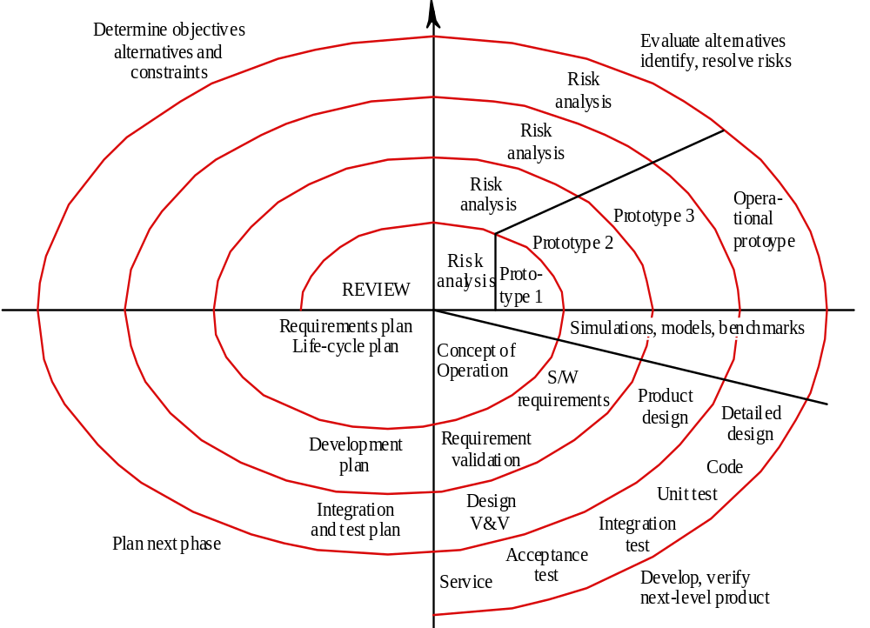
Objektno orijentisano projektovanje
Spiralni model

Slide 45
Objektno orijentisano projektovanje
Višestruko korišćenje softverskih komponenti
Razvoj vodjen višestrukim
korišćenjem komponenti
Razvoj sa višestrukim
korišćenjem komponenti
Skica zahteva
Projektovanje
Arhitekture sistema
Traženje REUSABLE
komponenti
Modifikovanje zahteva prema
nadjenim komponentama
Specificiranje
komponenti
Skica arhitekture sistema
Traženje REUSABLE
komponenti
Traženje REUSABLE
komponenti
Ugradjivanje otkrivenih
komponenti
Specifikovanje komponenti sistema
Zasnovano na REUSABLE
komponentama

Slide 46
Objektno orijentisano projektovanje
Prednosti višestrukog korišćenja soft. komponenti
Maksimalno korišćenje postojećih softverskih komponenti
Redukuju se ukupni troškovi razvoja
Manje softverskih komponenti treba specificirati, projektovati,
implementirati i proveravati
Povećava se stabilnost sistema
Redukuje se ukupan rizik
Bolje iskorišćenje specijalista
Lakše ugradjivanje standarda u reusable komponente
Može se redukovati vreme razvoja softvera

Slide 47
Objektno orijentisano projektovanje
Uslovi za primenu modela višestrukog
korišćenja softvera
Mora postojati mogućnost da se nadju reusable komponente
Mora postojati dobra specifkacija reusable komponenti
Mora postojati opis načina korišćenja reusable komponenti
Mora postojati dovoljno bogata biblioteka reusable komponenti
Mora postojati visoki stepen generalizacije softverskih komponenata

Slide 48

Rational Unified Process (RUP)
Model softverskog procesa korporacije Rational Software
<number>/12

Slide 49
Osnovne osobine RUP-a
RUP u sebi objedinjuje neke karakteristike
  Inkrementalnog razvoja
  Prototipnog prilaza
  Razvoja softvera korišćenjem gotovih komponenti
  Spiralnog modela (Boehm)
Osnovu RUP-a predstavlja Unified Software Process Model (USPM) - I. Jacobson, G. Booch i J. Rumbaugh
RUP se može tumačiti i kao okvir za proces (process framework)
  dopušta proširivanje i prilagođavanje potrebama organizacije
Osnovna specifičnost RUP-a je u tome što i sam predstavlja softverski proizvod
<number>/12

Slide 50
Karakteristike procesa
Unified Process je:
  Iterativan i inkrementalan
  Vodjen slučajevima upotrebe
  Orijentisan ka arhitekturi
  Usmeren na postizanje kvaliteta i što raniju i efikasniju eliminaciju rizika
<number>/12

Slide 51
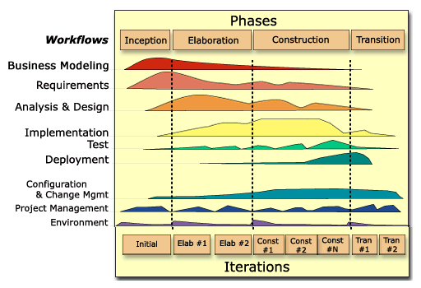
Pregled arhitekture RUP-a
Vremenska (time) dimenzija
Dimenzija sadržaja (content)
<number>/12

Slide 52
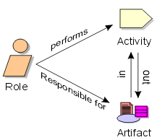
Osnovni koncepti RUP-a
KO radi ŠTA i KAKO?
  KO
    Koncept uloge
      Role
  ŠTA
    Koncept artifakta
      Artifact
  KAKO
    Koncept aktivnosti
      Activity
<number>/12

Slide 53
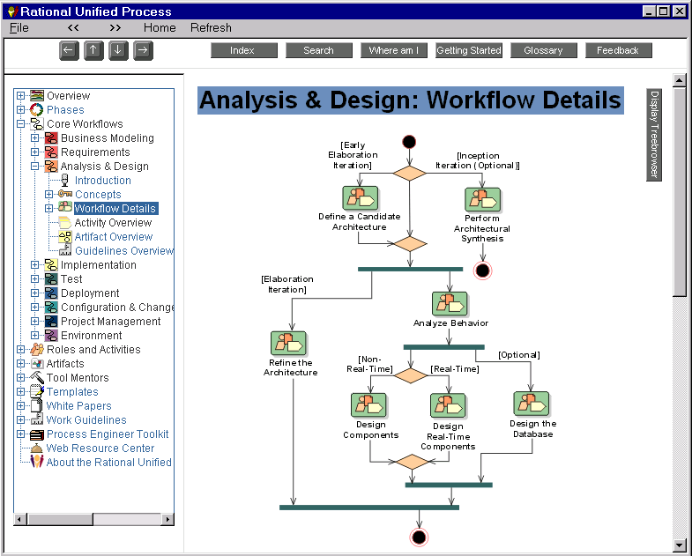
RUP kao softverski proizvod
Navigaciono
stablo
Indeks
Terminološki
rečnik
Pretraživanje
Lociranje tekućeg dokumenta u navigacionom stablu
<number>/12

Slide 54
CASE alati
Objektno orijentisano projektovanje
Ilustrativni primer:
  Rational Solution
    skup alata objedinjenih u paket
    Podrška za sve aktivnosti u procesu razvoja softvera

Slide 55
Mogućnosti koje nudi Rational Software
Objektno orijentisano projektovanje
Prikupljanje zahteva i analiza - integrisani alati za prikupljanje zahteva, razvoj use case-ova, biznis modelovanje i modelovanje podataka
Dizajn i konstrukcija - alati za modelovanje arhitekture i dizajna, razvoj upravljan modelom (model-driven), testiranje komponenti i runtime analiza aktivnosti. Maksimizacija produktivnosti kod rada za biznis aplikacijama, SW proizvodima i sistemima i embedded sistemima
Automatizovano testiranje - za proveru svih aspekata kvaliteta SW: funkcionalnosti, pouzdanosti i performansi
Konfiguracija SW - rešenja za uključivanje kontrole nad promenama u SW (version control), praćenje grešaka i promena, razvojni tim prati promene
Praćenje životnog ciklusa - olakšavanje rada timova i njihove komunikacije i razmene podataka, testiranja, primena proverenih procesa razvoja, izveštaj o napredovanju

Slide 56
Prikupljanje zahteva i analiza
Objektno orijentisano projektovanje
IBM Rational RequisitePro – alat za prikupljanje zahteva i rad sa use-case-ovima, kojim se poboljšava komunikacija unutar tima i smanjuju rizici razvoja
IBM Rational Rose Data Modeler – alat za vizualno modelovanje, koji omogućava da dizajneri baza podataka, analitičari, arhitekte SW i ljudi koji razvijaju SW rade zajedno, u sakupljanju i podeli biznis zahteva, i njihovo praćenje u toku razvoja
IBM Rational Rose XDE Modeler – primena data-driven razvoja, korišćenjem UML-a. Mogu se kreirati modeli nezavisni od platforme ili SW arhitekture, reusable delovi

Slide 57
Dizajn i konstrukcija
Objektno orijentisano projektovanje
IBM Rational Rose XDE Modeler
IBM Rational Rose XDE Developer – nudi veliki broj mogućnosti za model-driven razvoj i runtime analizu, za izgradnju kvalitetnog SW
IBM Rational Rose Data Modeler - ER metodologija korišćenjem UML notacije za bolji spoj ljudi koji razvijaju baze i razvojnog tima SW-a
IBM Rational Rose Technical Developer – izvršenje modela i generisanje potpuno izvršivog koda - visoka produktivnost
IBM Rational Rapid Developer- Kombinuje RAD modelovanje i dizajn sa automatskim generisanjem koda.
IBM Rational PurifyPlus - Kompletni set alata za runtime analizu, za povećanje pouzdanosti i performansi SW-a

Slide 58
Dizajn i konstrukcija
Objektno orijentisano projektovanje
IBM Rational Test RealTime - cross-patform rešenje za runtime analizu i testiranje komponenti, posebno kod embedded sistema
IBM Rational Ada Developer-podrška za savremene Ada projekte, kroz ceo lifecycle
IBM WebSphere® Studio - dopuna Rational proizvodima- za brži razvoj timskih aplikacija, user friendly aplikacija usko povezana sa drugim IBM aplikacijama slične namene, omogućava fleksibilnu, portal- like integraciju multi-language, multi-platform i multi-device alata za razvoj aplikacija, za building, testiranje

Slide 59
Automatizovano testiranje
(automatsko testiranje sistema)
Objektno orijentisano projektovanje
IBM Rational Functional Tester for Java and Web – kreira prilagodljive i reusable test skriptove u Javi, koriste}i ScriptAssure™
IBM Rational Robot - automatizuje funkcionalno, regresiono i konfiguraciono testiranje za široki opseg aplikacija uključujući u .NET
IBM Rational Performance Tester – otkriva i popravlja production-environment probleme performansi pre njihovog korišćenja u realnosti
IBM Rational Team Unifying Platform – integriše sve aktivnosti testiranja za jednu aplikaciju u centralizovani test menadžment, defect praćenje i kontrolu verzija

Slide 60
Automatizovano testiranje
(ručno testiranje sistema)
Objektno orijentisano projektovanje
IBM Rational PurifyPlus
IBM Rational Rose XDE Developer Plus- nudi kompletni vizuelnu sredinu za dizajn i razvoj za j2EE i .NET bazirane sisteme
IBM Rational Test RealTime

Slide 61
Konfiguracija SW
Objektno orijentisano projektovanje
IBM Rational ClearCase Change Management Solution – za menadzment projekata srednje i veće veličine
IBM Rational ClearCase Change Management Solution Enterprise Edition - za menadžment projekata srednje i veće veličine i/ili geografski distribuirane sisteme
IBM Rational ClearCase (MultiSite) - menadžment glavnih faktora srednjih i većih projekata + za distribuirane sisteme
IBM Rational ClearCase LT- Za početne verzije malih projekata
IBM Rational ClearQuest (MultiSite) – Fleksibilno praćenje defekata i promena u toku lifecycle + za distribuirane sisteme

Slide 62
Praćenje životnog ciklusa
Objektno orijentisano projektovanje
IBM Rational Team Unifying Platform - oprema tim infrastrukturnim alatima, procesima i integracijama, da bi rad bio efektivniji. Zajednički pristup važnim tačkama razvoja
IBM Rational Suite- za analitičare, ljude koji razvijaju i testere, za komunikaciju izmedju timova kroz ceo lifecycle
IBM Rational Suite for Technical Developers - podrška u toku celog lifecycle za pisanje komplikovanog koda za kritične delove, kao što su real-time ili embedded sistemi
IBM Rational Suite DevelopmentStudio for UNIX – za razvoj UNIX SW proizvoda
IBM Rational Unified Process -fleksibilni proces razvoja SW, pomaže u tome da ceo tim prati jedinstveni proces prilagodjen potrebama projekta

